Slide 1
2025
유니티 세미나
4. 애니메이션
18 TrueCyan

Slide 2
1
애니메이션
게임에서 어떤 애니메이션이 필요할까?

Slide 3
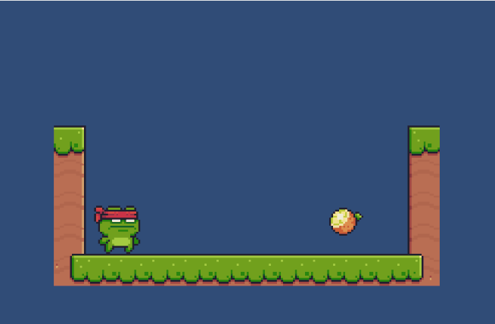
1
애니메이션

Slide 4
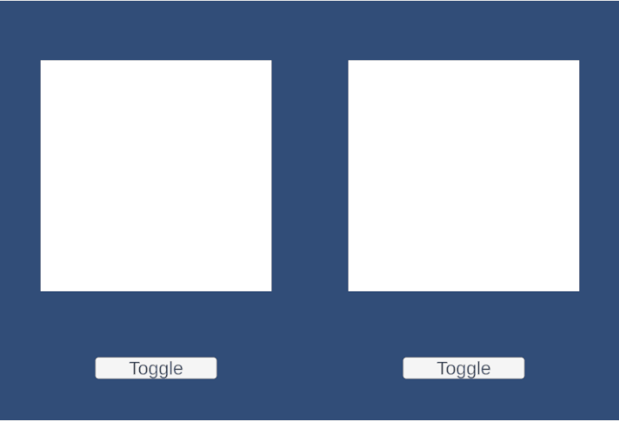
1
애니메이션

Slide 5
1
애니메이션
어떻게 하는걸까

Slide 6
1
애니메이션
시간에 따라 필드의 값을 자동으로 바꾸는 것

Slide 7
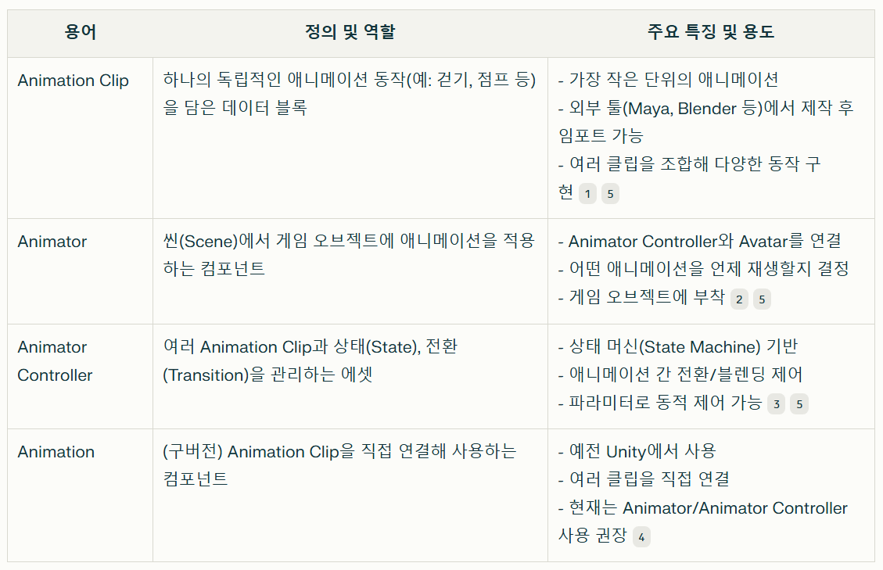
1
애니메이션
용어 정리

Slide 8
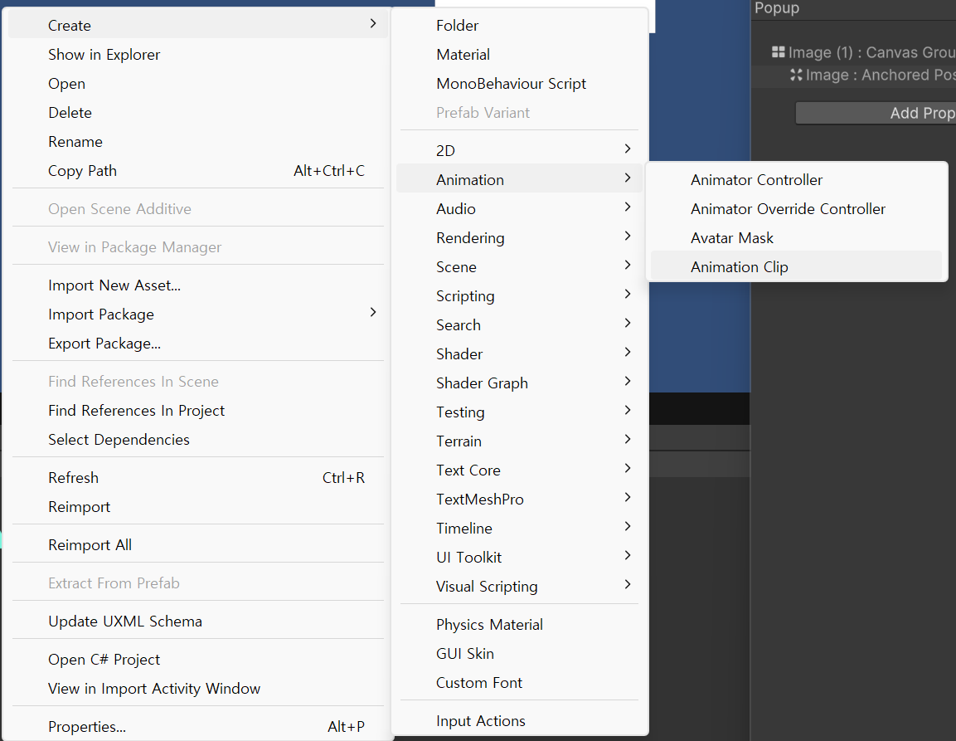
2
Animation Clip
직접 생성
스프라이트 여러 개 잡고 씬에 끌어다 넣기

Slide 9
2
애니메이션 클립
직접 생성 했다면
애니메이션을 적용하고 싶은 오브젝트에 끌어다 넣기
-> Animator Controller 애셋, Animator 컴포넌트가 자동으로 생성됨
끌어다 넣은 오브젝트 컴포넌트 클릭하고
Animation 뷰에서 Add Property나 녹화 기능 이용해서 애니메이션 만들기

Slide 10
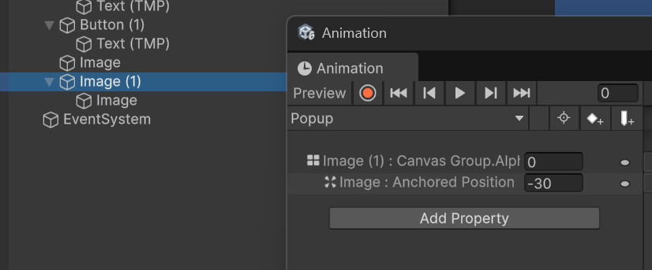
2
애니메이션 클립
Animation Clip 더블클릭하면 Animation 뷰 열림
끌어다 넣은 오브젝트 컴포넌트 클릭하고
Animation 뷰에서 Add Property나 녹화 기능 이용해서 애니메이션 만들기

Slide 11
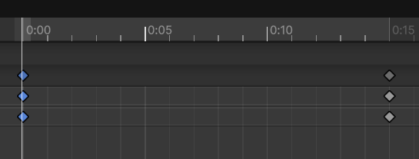
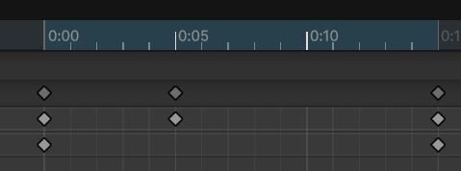
2
애니메이션 클립
마름모 -> 키프레임
마름모가 있는 곳마다 해당 필드에 값을 설정
없는 곳은 두 마름모 사이의 값을 부드럽게 이어줌

Slide 12
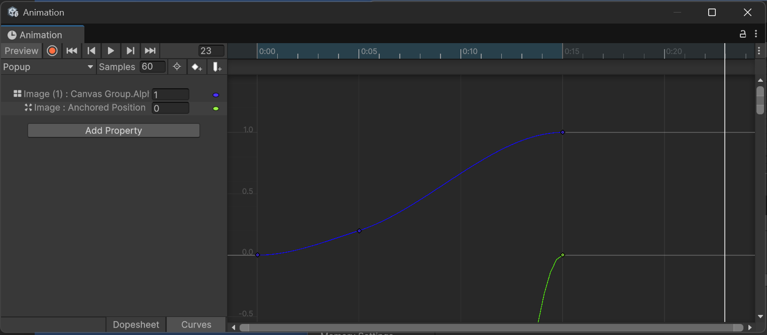
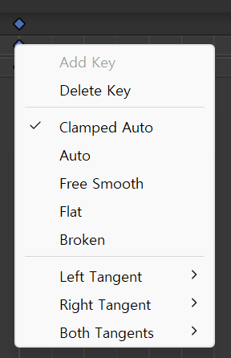
2
애니메이션 클립
곡선 방식도 수정 가능
Dopesheet에서 Curves로 바꾸면
어떻게 수치가 바뀌고 있는지 확인할 수 있다

Slide 13
2
애니메이션 클립
끌어다 넣어서 만들었다면
Sprite Renderer 컴포넌트의
Sprite 필드를 매 프레임 바꾸는 애니메이션이 생성됨

Slide 14
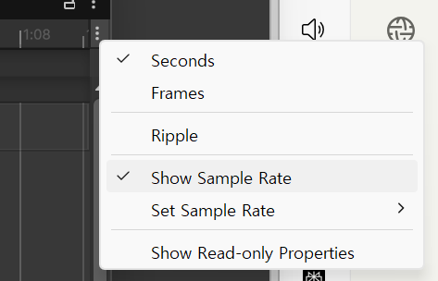
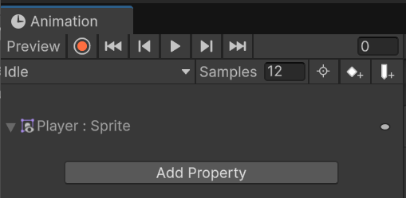
2
애니메이션 클립
초당 프레임 수(Sample Rate)를 조절하고 싶다면
Show Sample Rate를 키면 설정할 수 있는 필드가 생김

Slide 15
3
애니메이션 컨트롤러
플랫포머에서 플레이어에게 필요한 애니메이션?

Slide 16
3
애니메이션 컨트롤러
가만히 있기
걷기
달리기
점프
떨어지기
+ 특수 동작…

Slide 17
3
애니메이션 컨트롤러
액션 게임의 고충
특정 애니메이션을 언제 재생해야 하는가?
더블 점프 애니메이션은 공중에서 점프 했을 때만 재생해야 함.
떨어지기 애니메이션은 언제나 y축 방향 속도가 음수가 되면 재생해야 하지만 더블 점프 애니메이션 재생 중에는 재생하면 안됨.
여기서 만약 공격 모션까지 들어간다면?
달리기 중에 공격하면 대시 공격이 나가야 함
가만히 있거나 걷는 중에 공격하면 일반 공격이 나가야 함

Slide 18
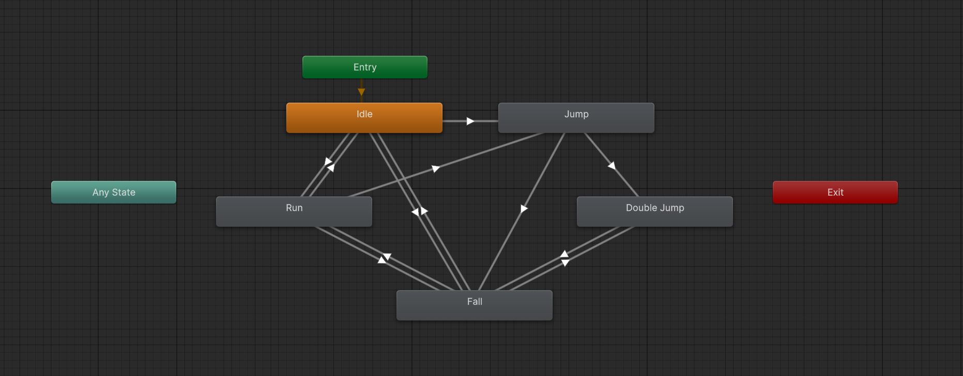
3
애니메이션 컨트롤러
Animation Controller에서 관리할 수 있다.

Slide 19
3
애니메이션 컨트롤러
State
Transition

Slide 20
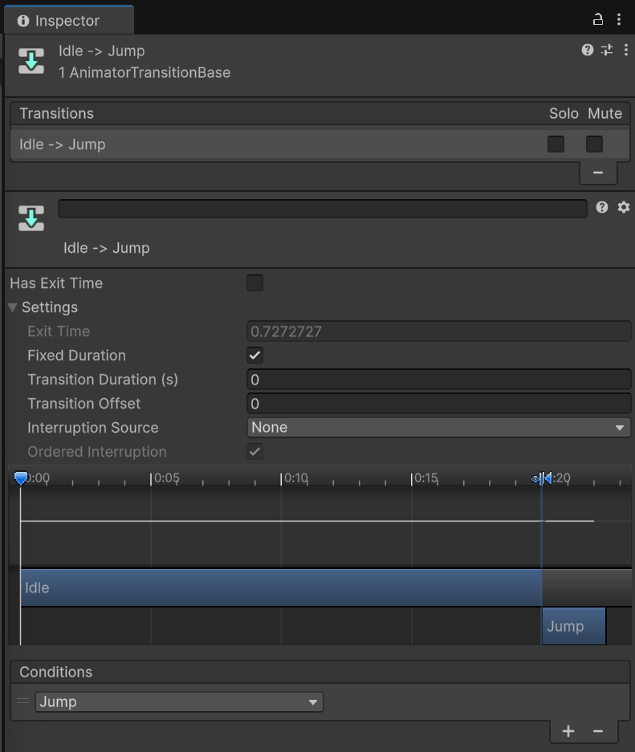
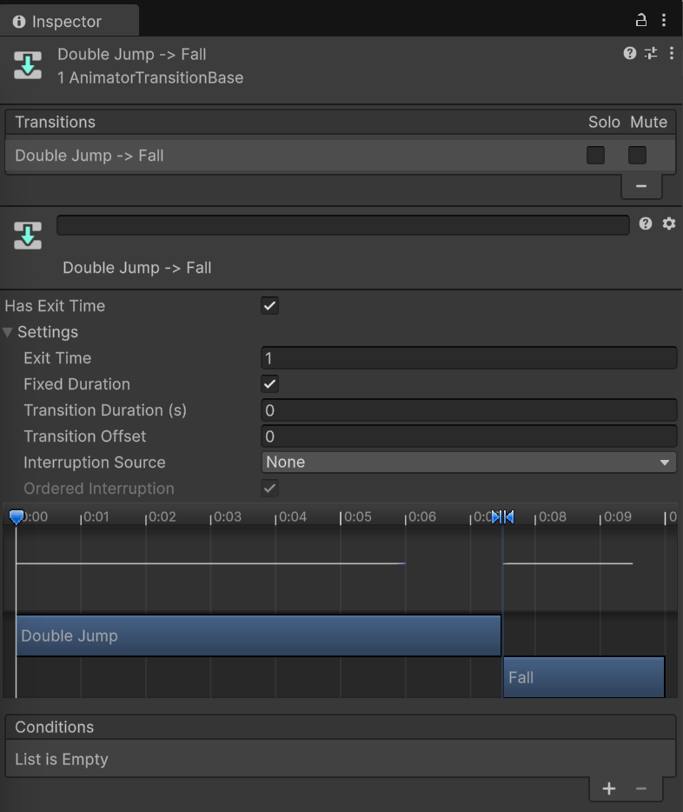
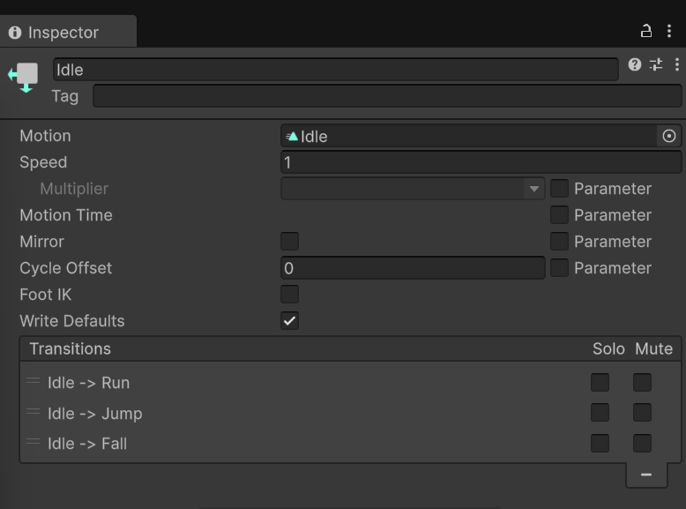
3
애니메이션 컨트롤러
조건 만족 시 즉시 전환
재생이 완료되면 전환

Slide 21
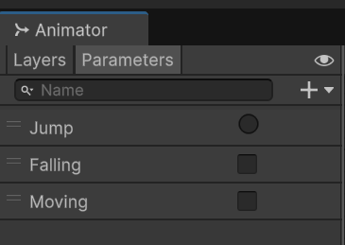
3
애니메이션 컨트롤러

Slide 22
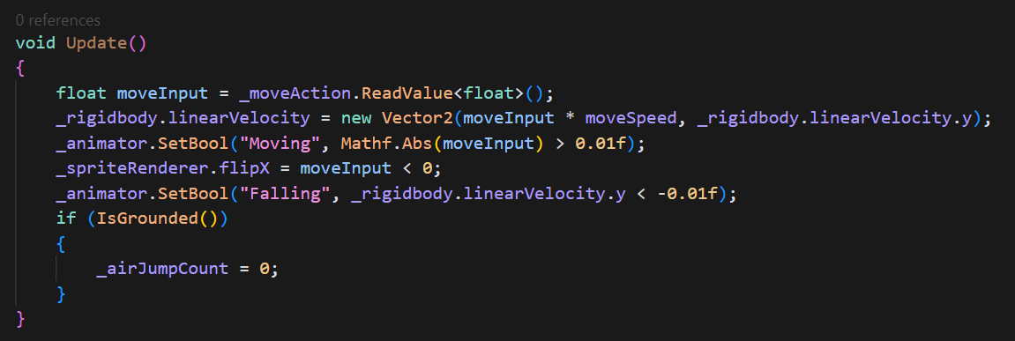
3
애니메이션 컨트롤러
PlayerController3.cs

Slide 23
3
애니메이션 컨트롤러
이 그래프가 너무 복잡해서 싫다면…
- Any State 잘 활용하기 - 코드로 직접 관리하기

Slide 24
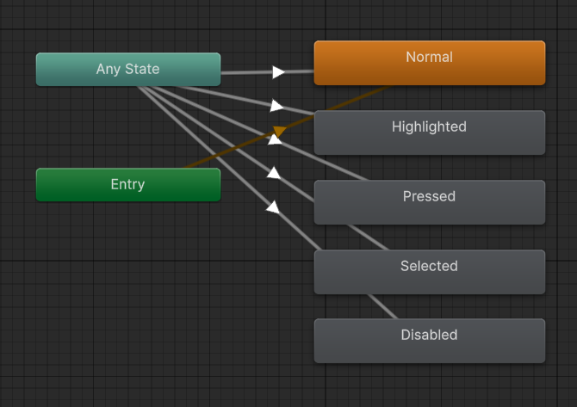
3
애니메이션 컨트롤러
편안한 버튼 애니메이션

Slide 25
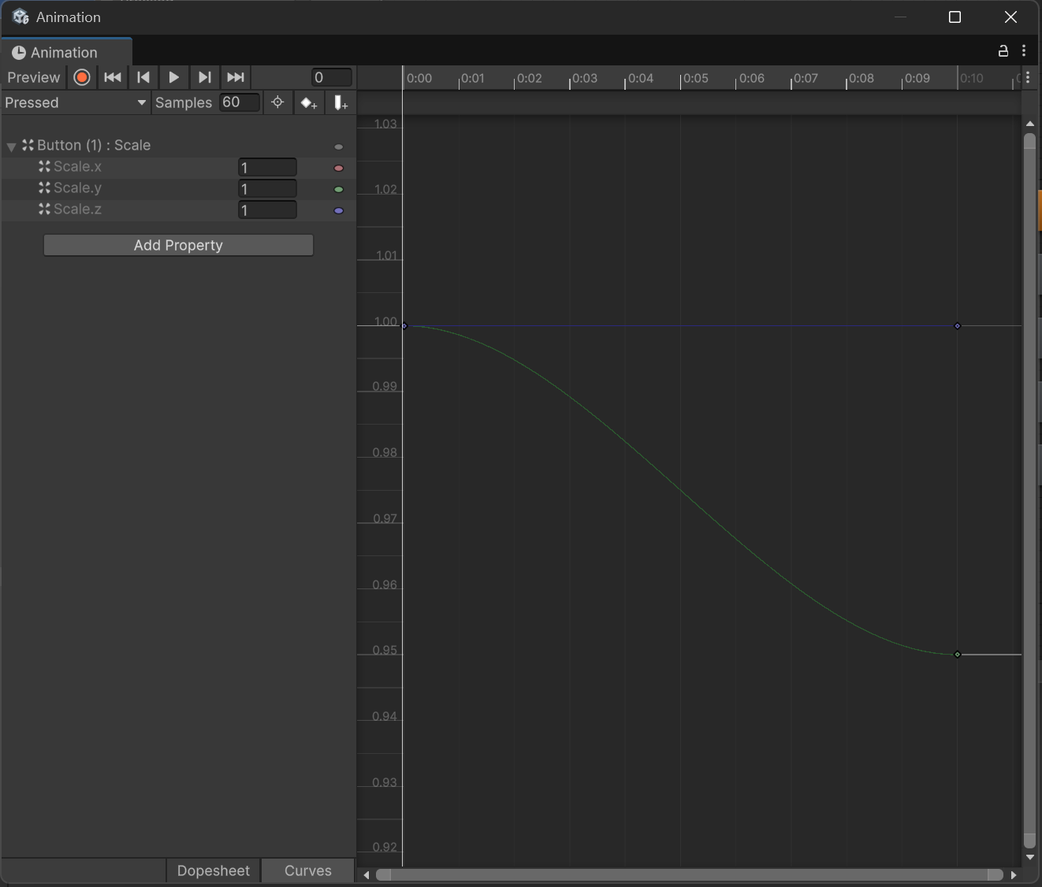
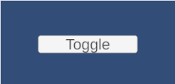
3
애니메이션 컨트롤러
버튼의 애니메이션에는
사이즈를 줄이는 애니메이션 밖에 없는데
어떻게 다시 원래 사이즈로 복원될까?

Slide 26
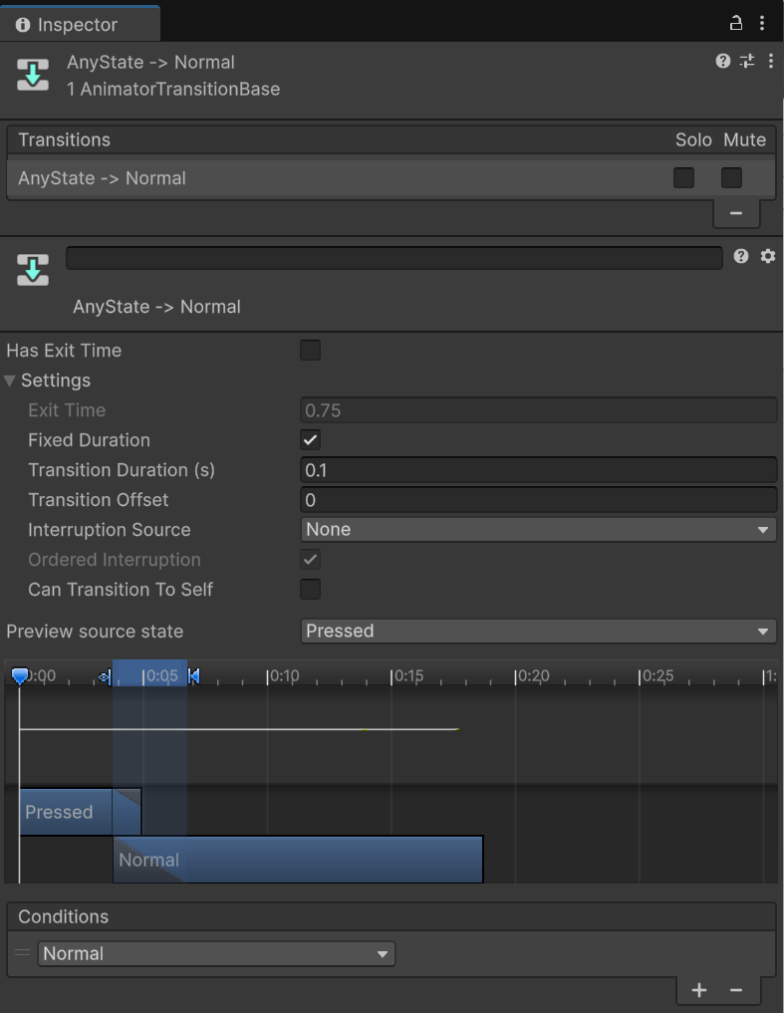
3
애니메이션 컨트롤러
애니메이션 섞기
Pressed 상태에서 Normal 상태로
0.1초 동안 부드럽게 전환한다
그래서 Normal 상태에
Scale을 1로 설정하는 애니메이션이 있다.

Slide 27
끝
다음 시간 (5/27)
5강 잡다한 내용

